Slide 1










Présentation ADRAR Pôle Numérique
Suivez-nous… LinkedIn et Twitter @Adrar_Numerique

Slide 2

Suivez-nous sur LinkedIn Twitter @Adrar_Numerique … et sur le web : www.adrar-numerique.com
ADRAR Pôle Numérique Occitanie
Notes:
Django est un framework web gratuit et open source écrit en python. Un framework web est un ensemble de composants qui vous aide à développer des sites web plus rapidement et plus facilement. Cela permet de ne pas avoir à re coder la roue, mais d’utiliser les outils du framework pour le faire.

Slide 3
Suivez-nous sur LinkedIn Twitter @Adrar_Numerique … et sur le web : www.adrar-numerique.com
FORMULAIRES
ADRAR Pôle Numérique Occitanie

Slide 4
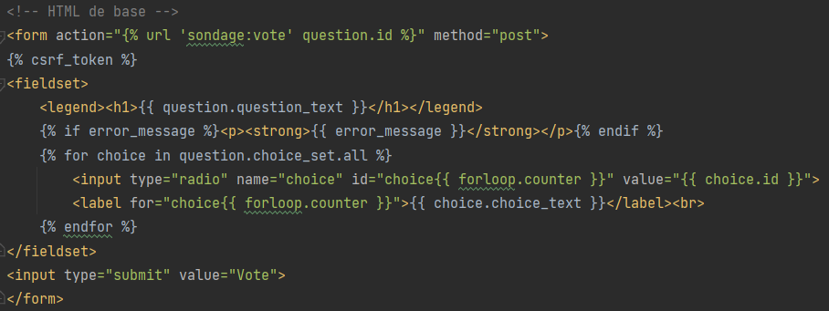
Suivez-nous sur LinkedIn Twitter @Adrar_Numerique … et sur le web : www.adrar-numerique.com
Mettons maintenant en place un formulaire pour que les utilisateurs puissent voter pour les sondages. Nous allons faire ca en modifiant notre template detail.html.
Quelques précisions : le gabarit {% csrf_token %} est à utiliser dès lors que vous mettez en place un formulaire de type post. La variable {{forloop.counter}} permet de récupérer le numéro de tour de boucle, on s’en sers ici pour générer des id différents pour nos boutons radios. La variable {{error_message}} est une variable que nous allons créer dans notre vue si l’utilisateur clique sur Vote sans avoir sélectionné de choix. Voyons maintenant notre vue
ADRAR Pôle Numérique Occitanie

Slide 5
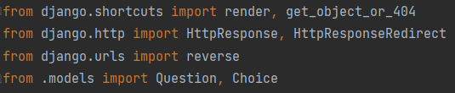
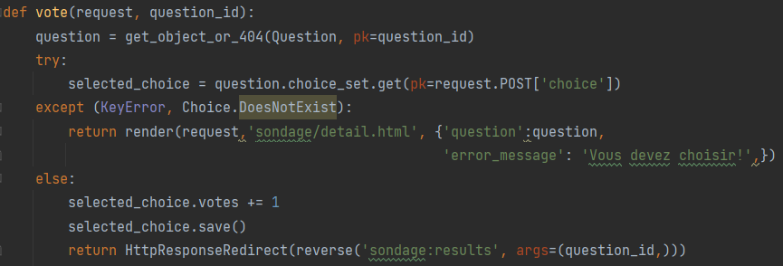
Suivez-nous sur LinkedIn Twitter @Adrar_Numerique … et sur le web : www.adrar-numerique.com
Voici donc notre vue est les imports nécessaire dans notre fichier jusqu’à maintenant :
render et get_object_or_404 sont nos raccourci de syntaxe
HttpRespons est notre ancienne méthode utilisé sur la vue results
HttpResponseRedirect est la méthode à utiliser lors d’une redirection d’une méthode post et reverse permet de rediriger vers une page nécessitant une partie variable.
Ici nous voyons l’utilisation de request.POST permettant de récupérer la valeur passé via un formulaire de type POST.
Nous gérons ensuite dans le try/except le cas où l’utilisateur ne clique pas sur un choix avant de valider.
Nous incrémentons la valeur du choix choisi et redirigeons l’utilisateur.
ADRAR Pôle Numérique Occitanie

Slide 6
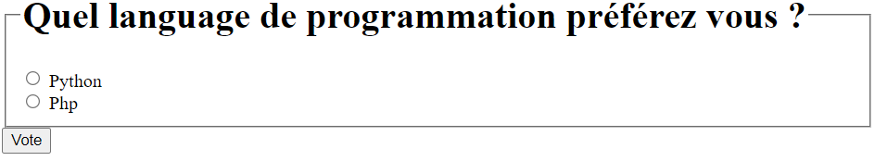
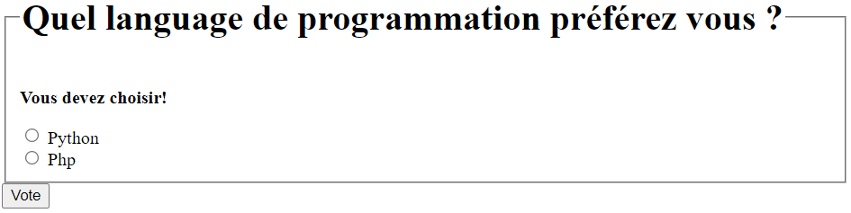
Suivez-nous sur LinkedIn Twitter @Adrar_Numerique … et sur le web : www.adrar-numerique.com
Voici à quoi ressemble donc notre formulaire :
ADRAR Pôle Numérique Occitanie

Slide 7

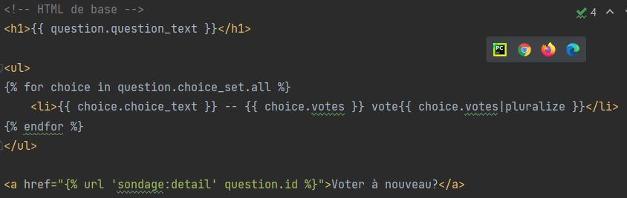
Suivez-nous sur LinkedIn Twitter @Adrar_Numerique … et sur le web : www.adrar-numerique.com
Gérons maintenant la page d’affichage des votes de nos sondages en redéfinissant sa vue et en créant son template:
Ici nous pouvons voir quelques chose d’intéressant : la variable {{ choice.votes|pluralize }} permettant de rajouter un ‘s’ si il y a plusieurs votes pour ce choix.
Et nous rajoutons un liens vers la page de détail de la question pour voter à nouveau
ADRAR Pôle Numérique Occitanie

Slide 8
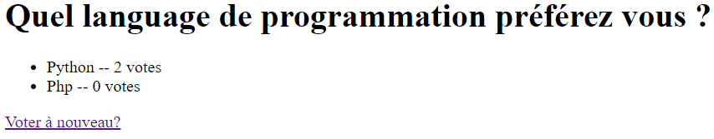
Suivez-nous sur LinkedIn Twitter @Adrar_Numerique … et sur le web : www.adrar-numerique.com
Et voila à quoi ressemble notre pages de résultats de votes
ADRAR Pôle Numérique Occitanie

